Slide 1
Analýza bezpečnosti dopravy v problémových lokalitách v obci Vitín a návrh opatření k jejímu zvýšení
Autor bakalářské práce: Bc. Hana Fošenbauerová
Vedoucí bakalářské práce: Ing. Bc. Jiří Hanzl, Ph.D.
Oponent bakalářské práce: Ing. Martin Stach
České Budějovice, červen 2018

Slide 2
Motivace a důvod řešení problému
Osobní zájem – bydliště v obci
Využitelnost v praxi

Slide 3
Cíl práce
Na základě statistik nehodovosti a dopravního průzkumu nejdříve analyzovat bezpečnost dopravy ve vybraných lokalitách
Navrhnout opatření, která povedou k jejímu zvýšení

Slide 4
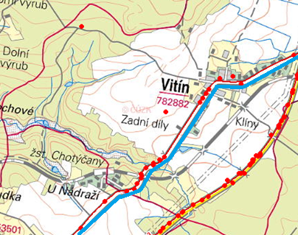
Nehodovost na vybraném úseku silnice č. II/603
Analýza na základě Jednotné dopravní vektorové mapy
Období od 1. 1. 2007
do 17. 3. 2018

Slide 5
Dopravní průzkum
A) Celostátní sčítání dopravy
Proběhlo v roce 2010 a 2016
B) Vlastní dopravní průzkum
Byl proveden v obou směrech ve dnech 23. 11. 2017 – 25. 11. 2017
Statistický radar Sierzega SR4

Slide 6
Vybrané lokality
Lokalita „U nádraží“
Nevhodné umístění a označení autobusové zastávky
Nejvyšší dovolená rychlost v daném místě
Nebezpečný přístup pěších k zastávkám
Lokalita „Vitín, Zadní díly“
Nedostatečné veřejné osvětlení
Absence chodníku
Ilegální parkování

Slide 7
Navržená bezpečností opatření – lokalita „U nádraží“
Zrušení původní autobusové zastávky a vybudování nové
Zastávka nebude v jízdním pruhu, ale v zálivu
Instalace veřejného osvětlení
Vybudování chodníku

Slide 8
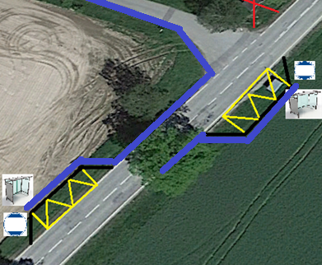
Grafické znázornění

Slide 9
Navržená bezpečností opatření – lokalita Vitín „Zadní díly“
Vybudování chodníku
Nové dopravní značení
Instalace veřejného osvětlení

Slide 10
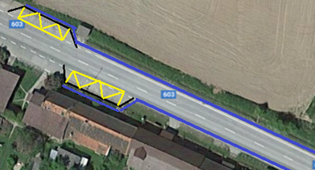
Grafické znázornění

Slide 11
Dosažené výsledky a přínos práce
Vyhodnocení nehodovosti
Vyhodnocení dopravního průzkumu
Návrhy bezpečnostních opatření
Využitelnost v praxi

Slide 12
Děkuji za pozornost

Slide 13
Doplňující otázky
Vedoucí práce:
1.Projevily obce Vitín a Chotýčany zájem o data z Vámi uskutečněných měření rychlostí vozidel a intenzit dopravy v předmětné lokalitě? Využijí Vaší práci jako podklad pro zadání projektové dokumentace odborné firmě?
2. Jaká spatřujete bezpečnostní rizika v případě umístění autobusové zastávky v jízdním pruhu pozemní komunikace oproti umístění zastávky v tzv. zastávkovém zálivu?
Oponent práce:
Mělo by podle Vás smysl snížení dovolené rychlosti na 70 / 80 km / h v úsecích mimo katastry obce?

